Slide 1
对美国大学生数学建模竞赛的一些认识及感受
根据同行老师课件整理

Slide 2
大纲
一、美国大学生数学建模竞赛（MCM）介绍
二、美国大学生数学建模竞赛赛前准备
三、为什么要参加美国大学生数学建模竞赛？

Slide 3
一、美国大学生数学建模竞赛介绍
美国大学生数学建模竞赛的历史
美国大学生数学建模竞赛的宗旨
美国大学生数学建模竞赛的特点
美国大学生数学建模竞赛的内容与形式
美国MCM/ICM竞赛规模
近年部分竞赛题目

Slide 4
美国大学生数学建模竞赛的历史
Mathematical Contest in Modeling（MCM）是一项由美国数学及其应用联合会(COMAP)发起组织的国际级竞赛项目，自1985年开始举办，每年一次。由美国自然基金协会和美国数学及其应用联合会共同主办，美国运筹学学会、工业与应用数学学会、数学学会等多家机构协办。
1999年起，美国数学及其应用联合会又同时推出交叉学科竞赛（Interdisciplinary Contest in Modeling ），简称 ICM（涉及数学、环境科学、生物学、化学、资源管理等交叉学科）。

Slide 5
美国大学生数学建模竞赛的宗旨
MCM的宗旨：鼓励大学师生对范围并不固定的各种实际问题予以阐明、分析并提出解法，通过这样一种结构，鼓励师生积极参与并强调实现完整的模型构造的过程。
MCM是国际大学生各类竞赛中级别最高的一项赛事，每年吸引世界著名高校参赛，很多国内外著名科研机构和企业将其作为衡量学生素质和水平的重要依据。我国自1989年开始每年参加，历届均取得优异成绩。

Slide 6
美国大学生数学建模竞赛的特点
MCM的要求与国内竞赛大致相同
英文题目，要求提交英文论文，语言的障碍对中国学生来说是一个非常大的挑战。
MCM的问题涉及到的知识面非常广泛。没有固定的模式，要求赛前准备的知识非常多，诸如微分方程及数值解，运筹学，图论，高级算法等。
题目中往往不提供数据或提供很多数据。

Slide 7
2012 MCM A:The Leaves of a Tree
"How much do the leaves on a tree weigh?" How might one estimate the actual weight of the leaves (or for that matter any other parts of the tree)? How might one classify leaves? Build a mathematical model to describe and classify leaves. Consider and answer the following:
Why do leaves have the various shapes that they have?
Do the shapes “minimize” overlapping individual shadows that are cast, so as to maximize exposure? Does the distribution of leaves within the “volume” of the tree and its branches effect the shape?
Speaking of profiles, is leaf shape (general characteristics) related to tree profile/branching structure?
How would you estimate the leaf mass of a tree? Is there a correlation between the leaf mass and the size characteristics of the tree (height, mass, volume defined by the profile)?
In addition to your one page summary sheet prepare a one page letter to an editor of a scientific journal outlining your key findings.

Slide 8
2012 MCM A: 一棵树的叶子
树上的叶子有多重？如何估计叶子的实际重量（或树木其它部分的重量）？如何把叶子分类？建立一个数学模型来描述和分类叶子。回答如下问题：
1. 为什么叶子有不同的形状？
2. 叶子的形状尽量减少投影的影子重叠的部分，来使其曝光最大化？叶子的分布包括树和它的分支的体积会影响叶子的形状吗？
3. 考虑树的概况，叶子的形状与树的的概况或其分支有关吗？
4. 怎么估计一棵树的叶子的质量？叶子的质量与树的尺寸特征（概况定义的高度，质量，体积）有关吗？
除了一页摘要，还准备一页的信向科学杂志的编辑，概述你们的发现

Slide 9
美国数学建模竞赛的内容与形式
内容
赛题：简化的实际问题
答卷：一篇包含问题分析、模型假设、建立、求解(通常用计算机)、结果分析等的全英文论文。
形式
3名大学本科生组队，在4天内完成通讯比赛
可使用任何“死”材料(图书/互联网/软件等), 但不得与队外任何人讨论（包括上网讨论）
标准
假设的合理性，建模的创造性，结果的正确性，表述的清晰性。
宗旨
创新意识 团队精神 重在参与 公平竞争

Slide 10
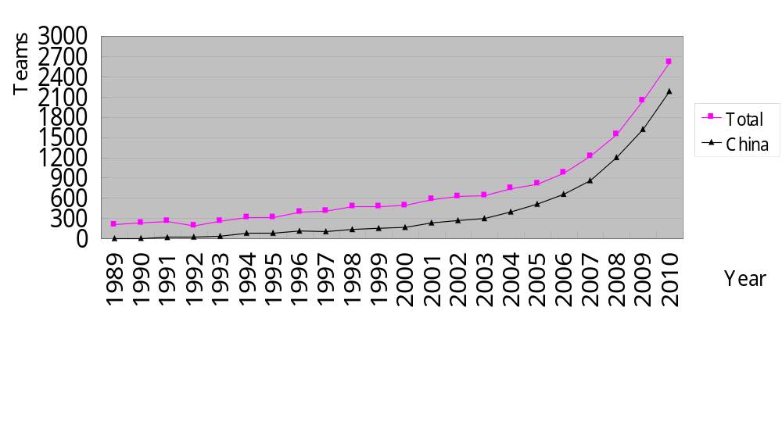
美国MCM+ICM竞赛规模
2010年，MCM约有14国(地区)2254队参赛，其中我国占82%; ICM有356队参赛，其中我国占93%。 2011年美国大学生数学建模竞赛吸引了来自美国、中国、英国、加拿大、芬兰等16个国家的3510个代表队参赛。来自哈佛、麻省理工和我国的北京大学、清华大学等知名高校学生参与了此项赛事的角逐。2012年总有3697队参加！其中美国占9%（341队）！

Slide 11
美国大学生数学建模竞赛题1998--2001
98A MRI Scanners（核磁共振扫描）
98B Grade Inflation （等级扩张）
99A Deep Impact （强烈的冲击）
99B Unlawful Assemly（非法的集合 ）
00A Air Traffic Control（空中交通管制）
00B Radio Channel Assignments（无线电信道的
分配 ）
01A Choosing a Bicycle Wheel （选择自行车车轮）
01B Escaping a Hurricane’s Wrath（逃避飓风）

Slide 12
美国大学生数学建模竞赛题2002--2005
02A Wind and Water Spray（风和喷水池 ）
02B Airline Order Booking（航空公司超员订票）
03A The Stunt Person （特技演员）
03B Gamma Knife Treatment Planning（刀治疗方
案）
04A Are Fingerprints Unique? （指纹是独一无二的吗）
04B A Faster Quick Pass System（更快捷的快通系统）
05A Flood Planning （水灾计划）
05B Tollbooths （收费站）

Slide 13
美国大学生数学建模竞赛题2006--2008
06A Positioning and Moving Sprinkler Systems
for Irrigation（灌溉喷赛系统的布置与移动）
06B Wheel Chair Access at Airports（在机场使用
轮椅的问题）
07A Gerrymandering （不公正的选区划分）
07B The Airplane Seating Problem（飞机就坐问题）
08A Take a Bath（可能的严重后果）
08B Creating Sudoku Puzzles（创建数独智力游戏）

Slide 14
美国大学生数学建模竞赛题2009--2011
09A Designing a Traffic Circle（交通环岛）
09B Energy and the Cell Phone（能源与手机）
10A The Sweet Spot（最佳击球点）
10B Criminology （犯罪学）
11A Snowboard Course(单板滑雪场地)
11B Repeater Coordination(中继站的协调)

Slide 15
美国大学生数学建模竞赛题2012
B题：沿着“大长河”露营
游客在“大长河”(225英里)可以享受到秀丽的风光和令人兴奋的白色湍流。这条河对于背包客来说是进不去的， 因此畅游这条长河的唯一办法就是在这条河上露营上几天。这次旅行从开始的下水点到最终结束点，共225英里，且是顺流而下的。乘客可以选择平均4英里/小时的以浆作为动力的橡胶筏或者平均8英里/小时的机动帆船旅行。整个旅行从开始到结束会经历6至18个夜晚。负责管理这条河的政府机构希望到这里的每一次旅行都能够享受到野外经历， 以最少的接触到在河上其它的船只。目前， 每年在六个月期间(一年的其余部分的天气对于河流旅行来说太冷)，共有X次旅行，有Y处露营地，露营地均匀的分布整个河道。由于漂流的受欢迎程度的上升，公园管理者已经被要求允许更多的旅行次数。所以他们想确定怎样可能安排一个最优的混合的旅行方案，不同的时间(单位为夜)和推动方式(马达或浆)，最大限度的利用露营地。换句话说，在长河的漂流季，将会有多少更多的乘船旅行可以加进来?河流的管理者现在雇佣你，为他们提出最佳排程方式和河流承载能力的建议，记住两个露营者不能在同一时间内占据同一个露营地。除了你的一页摘要，准备一页备忘录，对河流的管理者描述你的主要发现。

Slide 16
二、美国大学生数学建模竞赛赛前准备
美国大学生数学建模竞赛的组队分工
美国大学生数学建模竞赛之如何备战
美国大学生数学建模竞赛之十大算法

Slide 17
MCM/ICM组队分工与团队配合
在参加美赛前每一名队友必须要考虑自己在团队中扮演什么样的角色，承担什么责任。假如你是队长，需要找到两名队友共同完成本次比赛任务，必须把每个人的分工进行明确。
很多参赛队组队的时候，基本上是一个院系或者一个班甚至一个宿舍，这样的组队分工违背了数学建模竞赛的精神，不是科学和合理的。
一种较好的组合是理工结合、文理搭配。

Slide 18
组队分工---建模人
其工作主要是建立模型
数学知识的应用能力。它涉及的数学知识面十分地宽广，涉及：1)、概率与数理统计，2)、运筹与线性规划，3)、微分方程还有与计算机知识相交叉的知识：计算机模拟等等。上述的内容有些同学完全没有学过，也有些同学只学过一点概率与数理统计，微分方程的知识怎么办呢？我们采用集中培训和学生自学练习相结合。

Slide 19
组队分工--程序员
美国赛注重实际，往往都要求对实例给出解决方案，并且编程量大，计算量大。要求队员能快速编写程序，并能优化程序的效率。
除了数值计算的基本功，最好有算法设计与分析的基础。
掌握常用的科学计算软件，如Matlab、Lingo、Mathematica等，利用现有函数或工具箱。

Slide 20
组队分工--论文组织与撰写者
参赛队最终以论文的形式提交工作成果，不在论文中表述，就不会对比赛结果产生任何作用。
论文必须要书写清晰、简练、准确，不要把事情复杂化。
避免语法错误，注意科技英语的表达方式。
论文写作涉及到每一个队员，但必须要有人起带头作用。

Slide 21
备战--学会分析问题
割裂了从分析问题到建立模型这一最重要的环节
很多学生拿到问题后根本不知道如何去做，面对没有数据的题目、或者数据一大堆的题目，无从下手。
为什么会这样？
  中国的基础教育是灌输式的。
  建模教材通常将各种问题分门别类整理成体系，往往先讲相关理论，再结合案例，课题教学过程仍是灌输式的。
  很多学校在培训时，老师拿模型就讲题，或拿题目就讲模型。作业通常是一些简单的或者是别人已经出过或者做过的题目，而且网上都有答案。

Slide 22
备战--学会模型归纳
数学建模要求碰到实际问题——选择模型——优化模型——得出结论。
模型归纳：美赛的题目一般按题型可分为连续性问题和离散型问题；按解题思路可以分为开放型问题和编程类问题！
在平时训练期间，首先要做的工作是对模型进行归纳整理！

Slide 23
备战--学会模型归纳
首先罗列出所有常规的模型及算法
如蒙特卡罗算法、图论算法、层次分析法、数据拟合、参数估计、最优化算法、数据结构算法等
这些模型不要求全部掌握，但是必须知道这些模型算法的基本概念、应用范围、源代码等，特别是应用范围必须归纳。
最好能将历年的赛题按模型进行分类。一道题目也可以用多种模型来解决。

Slide 24
备战--学会系统学习，逐步深入
培训的实践那么短，那么多模型该怎么样掌握呢？
所以在备战期间，要做的工作，就是把常规模型的算法及源程序深刻掌握，打好基本功。
先选择一些简单的算法和常规的模型，进行学习。
抓住模型的灵魂！模型是死的，模型的优化是活的。很多情况下，特等奖的模型和你的模型是一样的，但是获奖等级不一样就是这个道理！

Slide 25
备战--现学现卖
最初，先有实际问题，后有数学模型
今天，先学模型，后套问题
碰到不知道的从来没有做过的问题，就要现学现卖
有较强的学习能力，能快速掌握知识
阅读相关的科技论文，关心作者是怎么建立模型的
针对比赛题目中的具体问题，对模型进行调整和优化

Slide 26
数学建模十大算法
1、蒙特卡罗算法（通过计算机仿真来解决问题的算法，同时可以通过模拟来检验自己模型的正确性，是比赛时经常用的方法）。
2、数据拟合、参数估计、插值等数据处理算法（比赛中通常会遇到大量的数据需要处理，通常使用Matlab作为工具）
3、线性规划、整数规划、二次规划等规划类问题（建模的大多数问题属于最优化问题，通常用Lingo软件实现）

Slide 27
数学建模十大算法
4、图论算法（如最短路、网络流、二分图等算法）
5、动态规划、回溯搜索、分治算法、分枝定界等计算机算法（这些算法是算法设计中比较常用的方法，很多场合可以用到竞赛中）
6、优化理论的三大非经典算法：模拟退火法、神经网络、遗传算法（这些问题是用来解决一些较困难的优化问题的算法，对于有些问题非常有帮助，但是算法的实现比较困难，需慎重使用）
  并不是使用越复杂的模型越好！

Slide 28
数学建模十大算法
7、数值分析算法（数值分析中常用的算法比如方程组求解、矩阵运算、函数积分等）
8、一些连续离散化方法（很多实际问题要用计算机求解，必须将其离散化后才能计算）
9、网格算法和穷举法（网格算法和穷举法都是搜索最优点的算法，在很多竞赛题中有应用，当重点讨论模型本身而轻视算法的时候，可以使用这种方案）
10、图像处理算法

Slide 29
三、为什么要参加美国大学生数学建模？
“一次参赛，终身受益！”

Slide 30
为什么要参加美国数学建模？
建模竞赛带给了我们什么？
自身能力的提高
——计算机水平（编程、查找文献等）
——团队合作精神
——与人交流的能力
——知识面的扩展

Slide 31
为什么要参加美国数学建模？
建模竞赛带给了我们什么？
美好前途的保证
——考研
——出国
——好的工作

Slide 32
Thank you for your attendance!
最后，祝大家
在数学建模活动中
不断提高素质和能力！

